Slide 1


Feuille de route : place aux actions !
Aissatou Keita – Camille Girard – Jessica Jamain
Plénière – 23 juin 2026

Slide 2
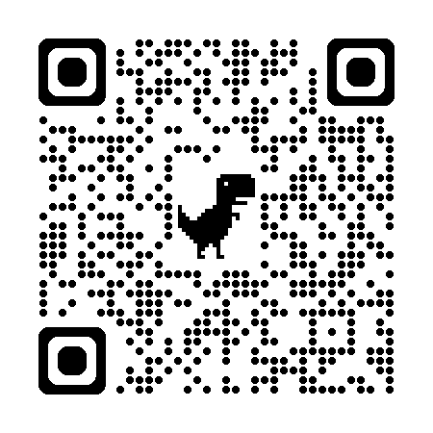
Axe 1- Les parcours
Parcours VIH
2 commissions
Prévention/dépistage/PrEP/TPE/IST/Vaccination
  Première réunion le 30 juin 10h-12h
Personnes vivant avec le VIH
  Première réunion le 08 septembre 10h-12h

Slide 3
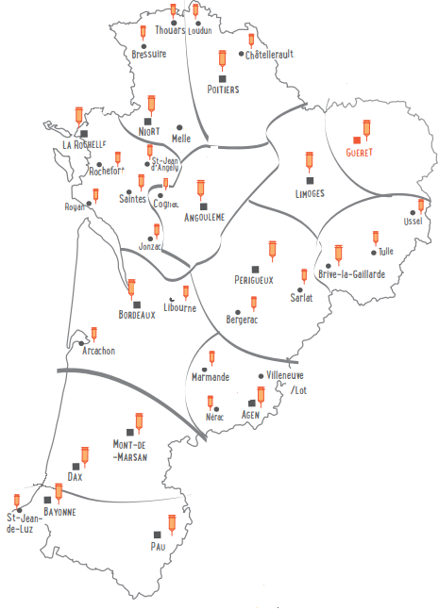
Axe 2- Coordination des CeGIDD/EVARS/CSS
Etat des lieux
CeGIDD
15 CeGIDD
Connaitre les besoins des CeGIDD

Slide 4
Un questionnaire à été envoyé
Objectifs :
  Connaitre les structures
  Représenter toutes les professions
  Faire l’état des lieux :
    des logiciels utilisés
    des protocoles en places
    des besoins

Slide 5
Résultats
Mail envoyé à 110 personnes de tous les CeGIDD
50 Réponses

Slide 6
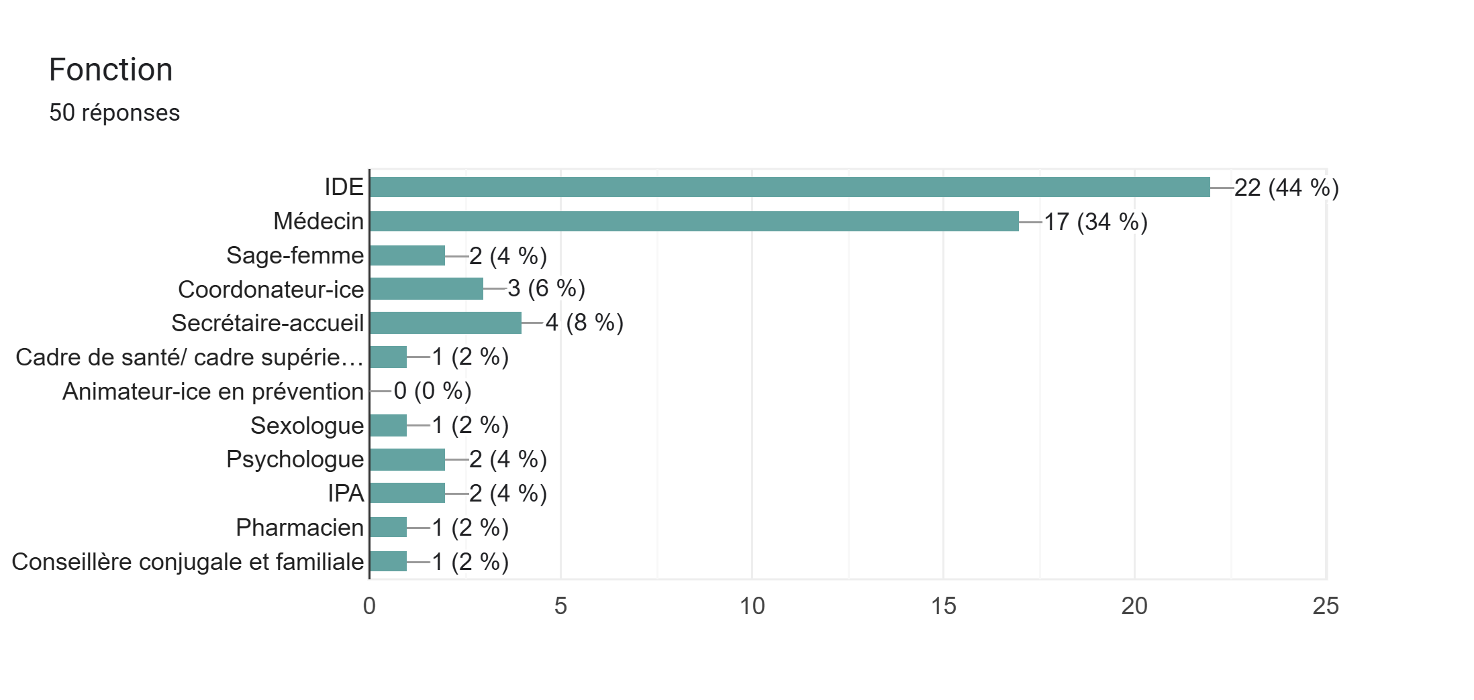

Slide 7
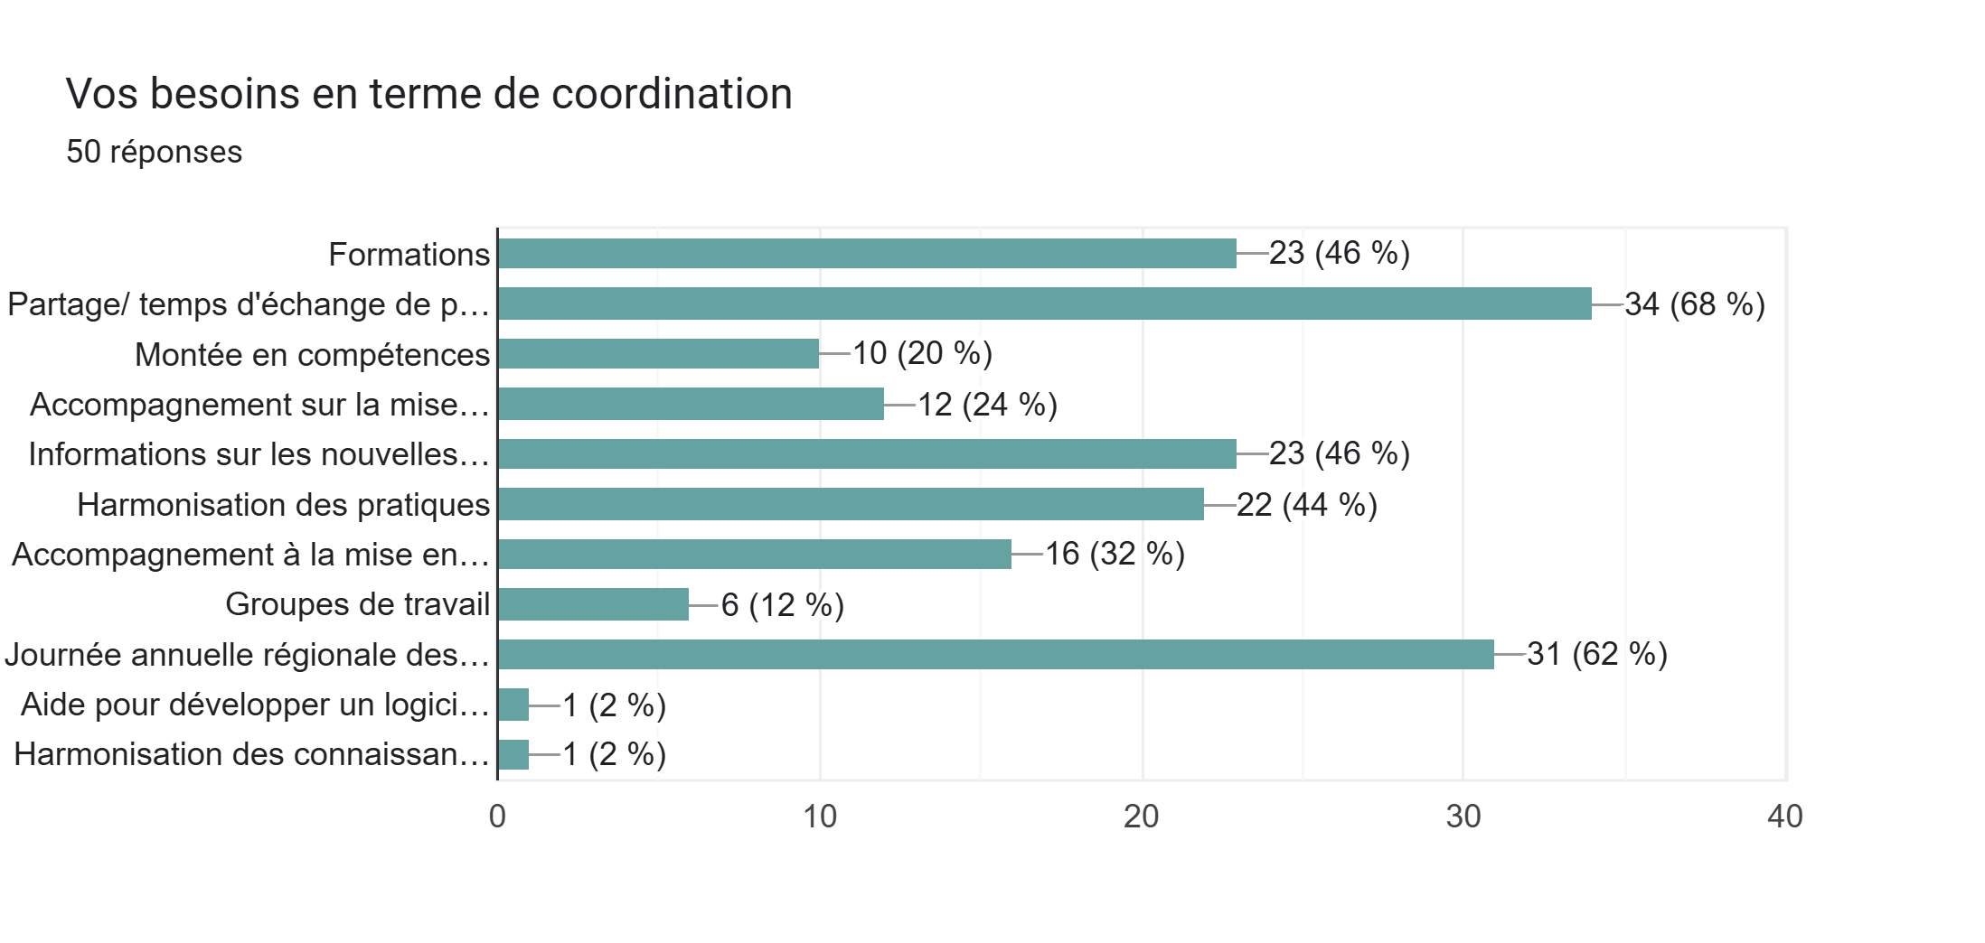

Slide 8

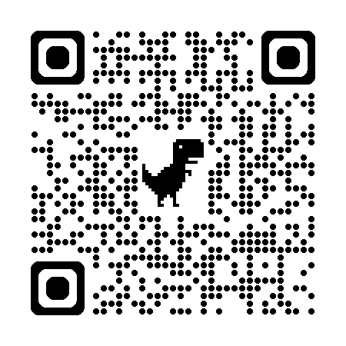
Journée des CeGIDD le 15 décembre 2026 à Bordeaux
Inscriptions à venir
Save The Date
Formation SSP le 15 septembre au CHU Poitiers
Pour les CASP et les CeGIDD 1pers/CeGIDD

Slide 9
Commission parcours trans

Slide 10
Proposition de fonctionnement de la commission
2 réunions annuelles de la commission pour suivre l’avancement des actions
Création de sous-groupes de travail dédiés à des actions spécifiques

Slide 11
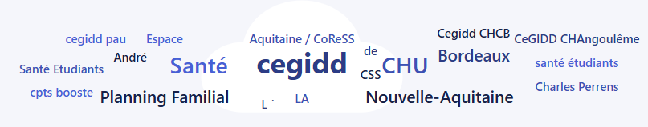
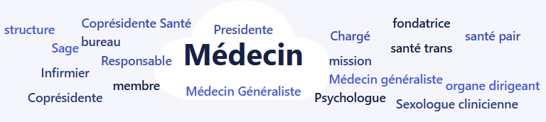
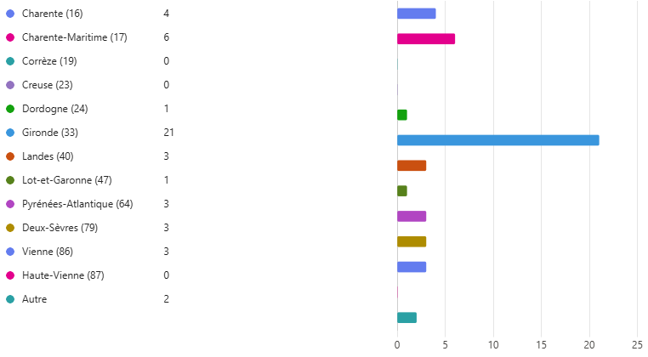
Personnes inscrites à la commission
40 personnes

Slide 12
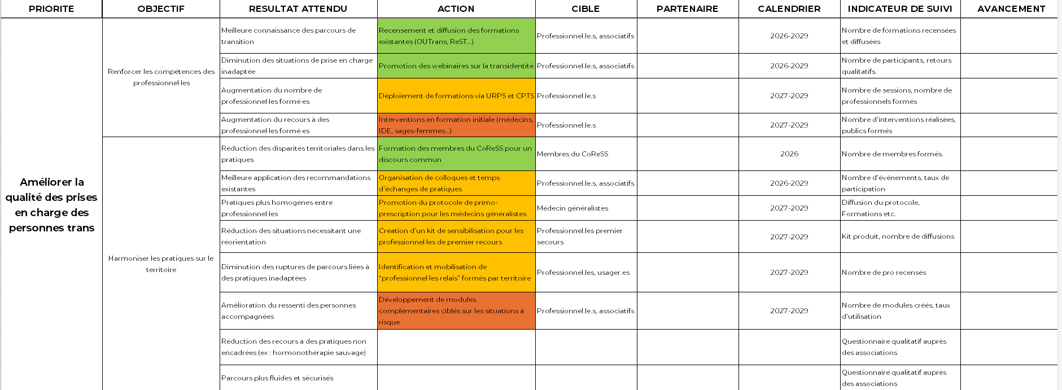
Actions

Slide 13
Priorités 2026
Améliorer la qualité des prises en charge des personnes trans
  Recensement, diffusion et éventuellement prise en charge des formations existantes par le CoReSS
  Formation des membres du CoReSS pour un discours commun
Structurer et coordonner les acteurices
  Recensement des structures et professionnels référents
  Orientation vers les outils communautaires existants (carte interactive)
  Analyse territoriale des zones blanches (croisement offre/besoins)
  Recueil des besoins (urbain/rural)
  Première action : définition des besoins

Slide 14
Commission parcours chemsex

Slide 15
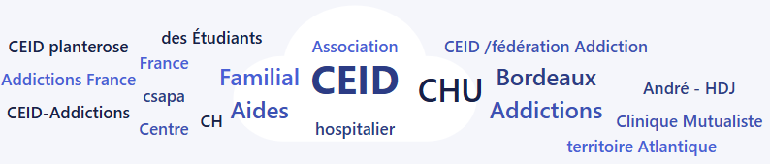
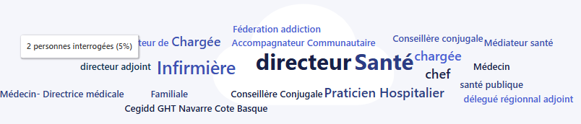
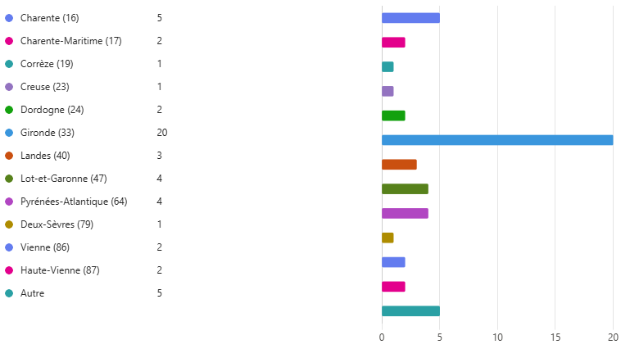
Personnes inscrites à la commission
44 personnes

Slide 16
Priorités 2026
Renforcer les connaissances et les outils pour les professionnels
  Identification des ressources dans chaque territoire
  Outils communs afin de fluidifier le parcours
Structurer le parcours de prise en charge
  Recenser besoins des pros et acteurs par territoire
  Cartographie des acteurs et actions
  Faire connaitre le réseau
  Diffusion de l'info auprès des pros
  Mise en lien des acteurs sanitaires, médico-sociaux et communautaires
  Premières actions :
  Cartographie des acteurs et actions & Communication

Slide 17
Parcours Contraception
Aissatou KEITA
Coline Bost
23 juin 2026

Slide 18
Diagnostic, Priorités, Objectifs
Diagnostic
Inégalités d’accès
Barrières géographiques et mobilité
Besoin de formation des pros de santé et travailleurs sociaux
Charge mentale et rapport sociaux de genre
Désinformation et mouvements masculinistes
Priorités :
Améliorer l’accessibilité
Lutter contre la désinformation et promouvoir une information positive
Harmoniser les pratiques professionnelles
Objectifs
Garantir un accès équitable
Informer et communiquer sur les droits et dispositifs existants
Former les pros aux bonnes pratiques et à la contraception testiculaire

Slide 19
CIBLES
Professionnel.le.s concerné.e.s
Professionnel.le.s de santé : médecins généralistes, gynécologues, IDE, sage-femmes, pharmacien.ne.s, sexologues...
Travailleur.euse.s sociaux, associations, EVARS, CSS, CeGIDD, PASS, ESE.
Publics conernés
Femmes : en situation de précarité, sans-abri, allophones, en situation de handicap.
Jeunes, étudiant.e.s, population rurale.
Hommes (contraception masculine).

Slide 20
Actions Clés
Accès
Cartographie/identification des ressources, structures et outils existants
Favoriser l’accès à la contraception chez les publics précaires/handicap
Porter la thématique auprès des autres acteurs pour favoriser le réseau
Plaidoyer pour la contraception testiculaire (agrément ANSM)
Information
Campagne de communication sur les réseaux sociaux
Webinaires sur la contraception et la charge mentale
Communication sur les missions et rôles et sage-femmes
Création d’un padlet sur le site du CoReSS
Harmonisation
Formation des pros sur contraception (accueil, interprétariat, interculturalité…)
Promotion des bonnes pratiques et des outils existants
Mise en place d’un pôle d’expertise en contraception masculine
Notes:
Cartographie/identification (professionnels, pratiques ESMS, formations paires à paires, support d’information, de médiation et de traduction)
Promotion de la contraception (méthodes, contraception d’urgence, contraception testiculaire, prescription simplifiée en circuit court

Slide 21
Commission contraception
Objectifs
Assurer le suivi des actions identifiées et coconstruites avec les partenaires sur ce parcours
Réunion
8 juin 14h–16h en visio
  Présentation du travail effectué
  Echanges sur le fonctionnement de la commission
  Modalités de travail
Membres
34 membres
24 structures
9 départements
Notes:
L’idée de la mise en place de la commission est venue à la suite la plénière du 19 mars

Slide 22
Trois groupes de Travail
Annuaire des professionnels
Prescriptions
Etat des lieux
Recensement des initiatives
Campagne de communication
Communication positive sur la contraception
Lutte contre les discours masculinistes et anti-choix
Accès à la contraception des publics en situation de précarité
Recensement des structures d’accueil et des besoins
Partenariats
Appui au développement d’actions sur la contraception
Notes:
Cartographie/identification (professionnels, pratiques ESMS, formations paires à paires, support d’information, de médiation et de traduction)
Promotion de la contraception (méthodes, contraception d’urgence, contraception testiculaire, prescription simplifiée en circuit court

Slide 23

Plaidoyer
&
Engagement du CoReSS aux 10 choix Politiques
Aissatou KEITA
23 juin 2026

Slide 24
Le plaidoyer c’est quoi ?
Ensemble d’actions visant à influencer
Les Lois
Les politiques
Les pratiques des institutions
Les représentations
Un processus continu d’efforts stratégiques pour
Défendre une cause
Défendre un groupe de population
S’opposer à une pratique
S’opposer à une politique injuste
Comment?
📊 Produire des données
🤝 Mobiliser les acteurs
📝 Formuler des recommandations
🏛️ Dialoguer avec les décideurs
Pour obtenir le changement souhaité
Société & Institutions & politiques & lois plus responsables et plus justes.
Notes:
Révéler l'intolérable pour mieux le dénoncer en interpellant les pouvoirs nationaux et internationaux pour faciliter l'accès aux soins et promouvoir le respect des droits humains. Le plaidoyer s’appuie toujours sur des données probantes (études terrains, témoignages…) pour gagner en crédibilité
Tout dépend de ce qu’on veut voir changer et des raisons pour lesquelles ce changement leur parait necessaire.

Slide 25

Exemple de plaidoyer réussi
La reconnaissance du métier de médiateur.rice en santé
Constat
Métier largement présent sur le terrain mais peu reconnu
Absence de référentiel commun, de statut et de financements pérennes
Rôle essentiel dans l’accès aux droits, aux soins et à la réduction des inégalités
CPMS (Collectif pour la promotion de la médiation en santé)
Réalisation d’une enquête nationale sur les conditions d’exercice
Elaboration et diffusion de recommandations après des pouvoirs publics
Rencontres institutionnelles, colloques, groupes de travail
Obtenir le changement souhaité
Création d’une fiche métier (ROME)
Reconnaissance de la médiation en santé dans les politiques publiques
Développement de formations dédiées
CPMS sous forme associative
Notes:
Révéler l'intolérable pour mieux le dénoncer en interpellant les pouvoirs nationaux et internationaux pour faciliter l'accès aux soins et promouvoir le respect des droits humains. Le plaidoyer s’appuie toujours sur des données probantes (études terrains, témoignages…) pour gagner en crédibilité
Tout dépend de ce qu’on veut voir changer et des raisons pour lesquelles ce changement leur parait necessaire.

Slide 26
Vision stratégique
Pourquoi le plaidoyer au CoReSS ?
Plaidoyer
Transversal à l’ensemble des parcours
Baisse des financements
Besoin de coordination et de reconnaissance des publics
Elections présidentielles 2027
Accès aux droits & soins & prévention
Notes:
Besoin de coordination entre acteurs: mobilisation, collaboration
Elections présidentielles: Profiter des nouveaux mandats pour aller rencontrer les élus locaux. Présenter nos actions, missions, lutte contre la LGBTphobie, Toxicophobie…

Slide 27
Enjeux de plaidoyer au CoReSS
PVVIH
Difficultés d’accès aux dispositifs
Etats généraux des PPVIH (recos présentées au ministère)
Détenu.e.s
Politiques de santé insuffisantes
Accès à des soins inclusifs
Manques de données
Chemsex
Reconnaissance et réduction des risques
Manque de recommandations officielles
Besoin de financements
Contraception
Développement de la contraception testiculaire (Agrément ANSM)
Accès équitable
Prise en charge à 100%
Charge mentale & rapport sociaux de genre
Trans
Méconnaissance de la réalité des publics
Accès à des soins inclusifs

Slide 28
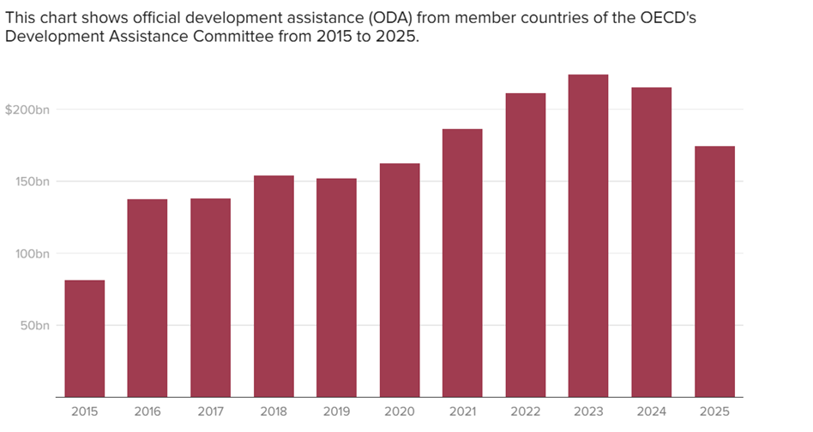
Crise des financements publics
Une baisse historique des financements publics
Coupes des financements publics de 31,1 milliards de dollars à l’échelle mondiale en 2025, soit 15% de l’ensemble de la baisse de l’aide publique au développement (estimations d’octobre 2025)
Baisse des financements internationaux en faveur du Fonds mondial de lutte contre le VIH, la tuberculose et le paludisme; réduction de près de 60 % de la contribution française pour le cycle 2026-2028.
Un choc systémique et historique pour les associations de solidarité internationale (ASI) françaises pour lesquelles 52 % des ressources sont publiques
Source : OCDE, 2026

Slide 29
Crise des financements publics
Baisse de financement du secteur social
Réorientation vers les structures de soins
Moins de financements pour la prévention
Données probantes

Slide 30
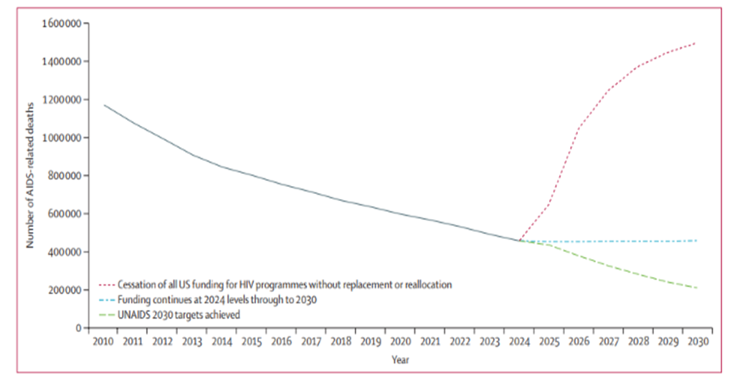
Impacts sur la santé publique
Fragilisation du secteur associatif: suppressions de postes, baisse d’activité
La baisse des financements pourrait représenter jusqu’à 8 millions de décès supplémentaires entre 2024 et 2030 dus au VIH ou à la tuberculose
Le nombre annuel de décès liés au sida pourrait passer de 470 000 (selon AIDSinfo) en 2023 à 1,5 million d’ici 2030
17,1 millions de grossesses non désirées supplémentaires, dont 7,6 millions d’accouchements non planifiés et 5,2 millions d’avortements non sécurisés, ce qui entraînera à son tour 34 000 décès maternels supplémentaires par an.
Source : Effet des coupes budgétaires américaines sur les décès liés au SIDA dans 55 pays soutenus par PEPFAR par scénario,
Lancet Glob Health 2025

Slide 31


Le CoReSS NA
Membre des 10 choix Politiques

Slide 32
Les 10 choix politiques
Un collectif national crée en 2022 et réunissant :
13 CoReSS (dont NA)
53 Associations
2 sociétés savantes
13 Personnes qualifiées : chercher.euse.s et soignant.e.s
Objectif : Porter 10 mesures politiques prioritaires pour atteindre la fin de l’épidémie du VIH/Sida en France d’ici 20230
Comité de pilotage
11 membres
CoReSS: NA, Arc Alpin, IDF Est, Lyon Vallée du Rhone, Centre Val de Loire
Associations : AIDES, Sidaction, Act-up Sud-Ouest, TRT5, Crips
SFLS
Le collectif fonctionne comme
Un espace de réflexion collective
Un réseau de partage d’informations
Une dynamique de plaidoyer national autour du VIH et des hépatites.
Notes:
Réaffirmer que la fin de l’épidémie est possible en France à condition de mettre en place des engagements politiques forts.

Slide 33
Intérêt pour le CoReSS
Porter les enjeux du territoire au niveau national
Contribuer aux réflexions et recommandations
Renforcer le lien avec les acteurs du VIH et de la santé sexuelle
Donner plus de poids aux actions locales

Slide 34
Actions en cours
Webinaires tous les deux mois
Rapport DASEM du CNS
PrEP injectable
Vieillir avec le VIH, étude VESPA-3
Passage des COREVIH aux CoReSS
Plaidoyer
DASEM : demande de rendez-vous, retours du DG de l’OFII, audition avec le groupe d’étude migrants de l’Assemblée Nationale.
AME : Mise en place du décret conditionnant l’accès à l’AME à la présentation d’un justificatif d’identité avec photo
Elections présidentielles 2027 : réviser le document de positionnement, mener des actions de plaidoyer auprès des candidats (quelle stratégie adopter face à l’extrême droite), sensibilisation du grand public.
Notes:
VESPA 1 (2003), 2 (2011), 3 (2023)
AME: critère avec la photo très large, tout document avec photo accepté, mais peu de communication sur cette souplesse sur les réseaux sociaux. Aide va mener une évaluation d’impact sur cette mesure.
Veille sur d’autres sujets: réorganisation de SPF, loi sur la décentralisation qui prévoit une réforme des ARS, crise des financements des assos de santé en Europe (Eropan HIV Response) qui travaille actuellement sur cet enjeu et prévoit de lancer une déclaration appelant à la réhabilitation des programmes de financement destinés aux associations communautaires engagées dans la lutte contre le VIH et les hépatites virales (les membres du collectif seront appelés à signer cette déclaration).

Slide 35
Merci de votre attention ☺
https://www.coress-na.fr/

